Slide 1
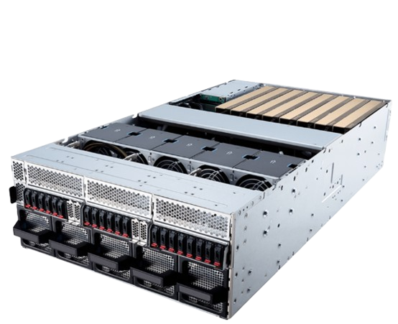


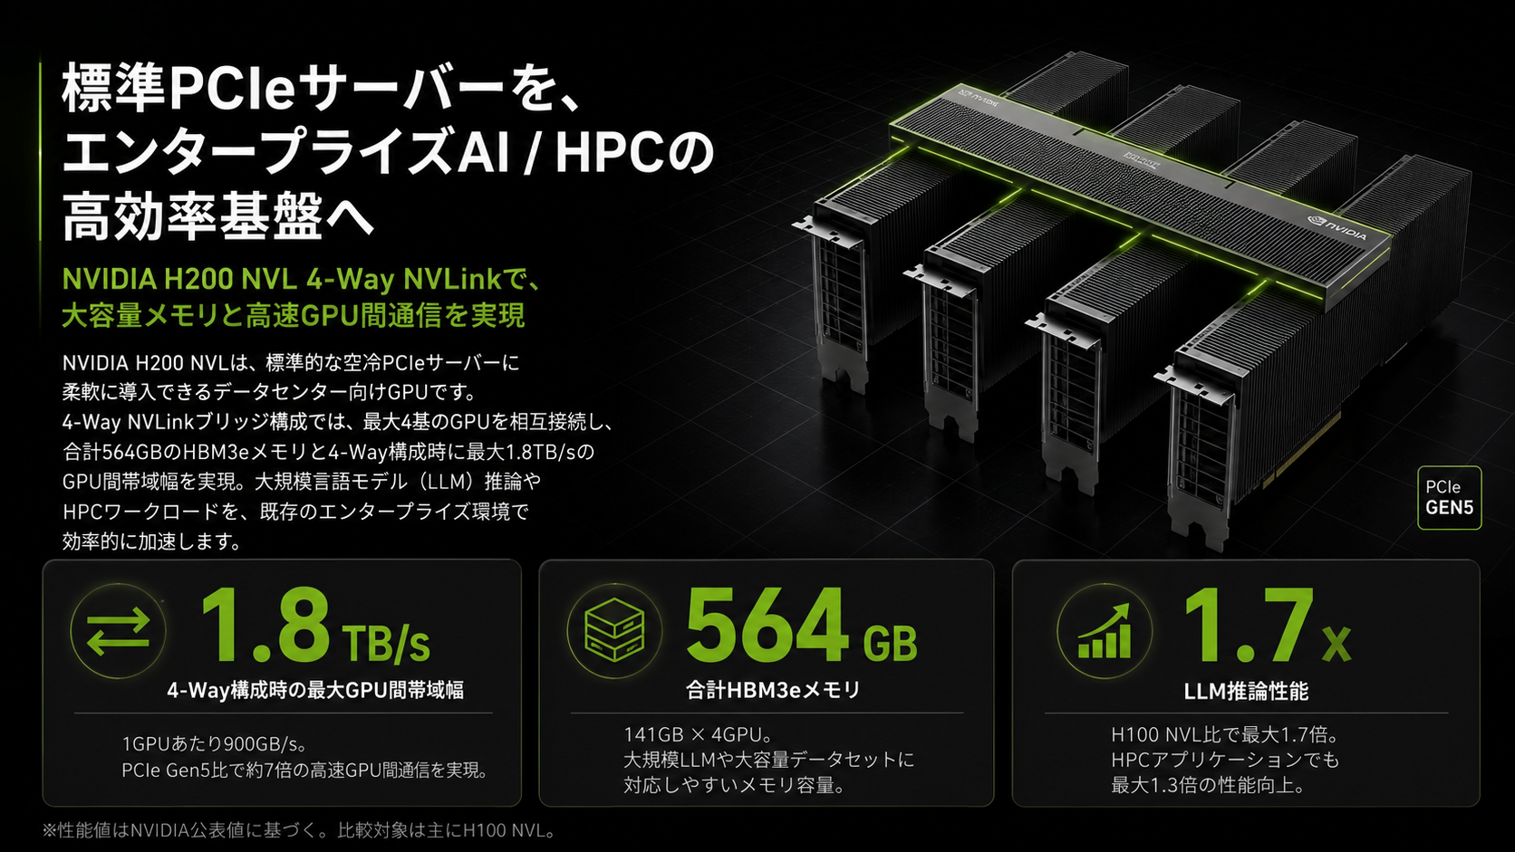
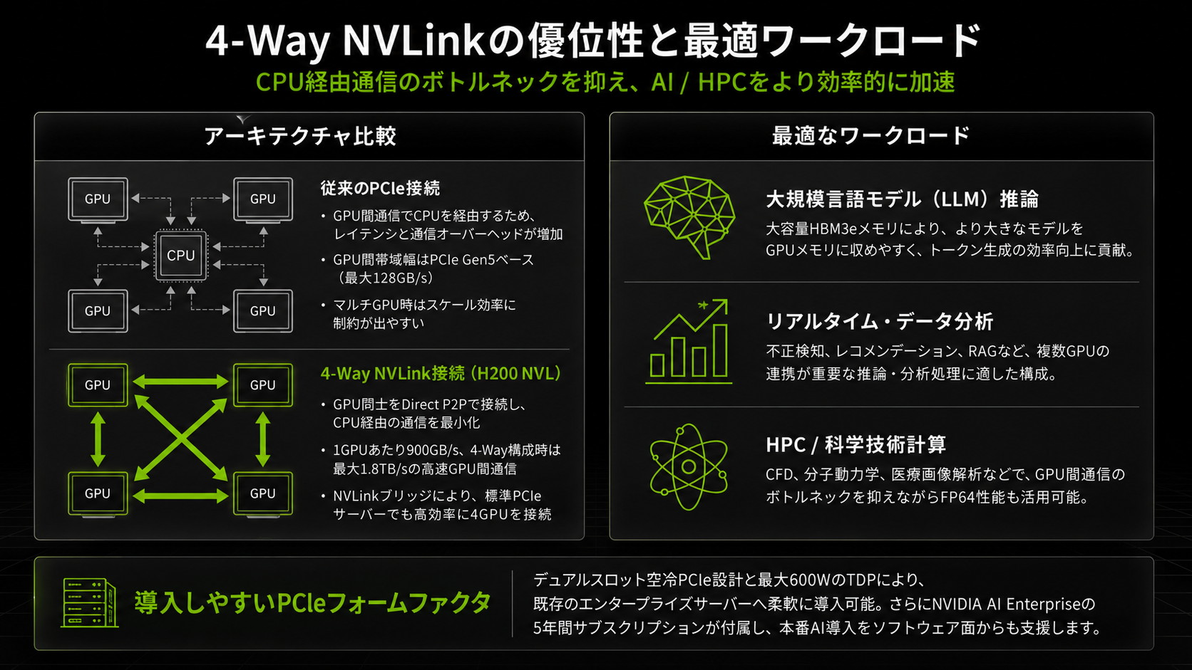
NVIDIA H200 NVL
AI Server
GPU間通信が性能を左右する大規模AI・科学技術計算向け特化モデル

Slide 2


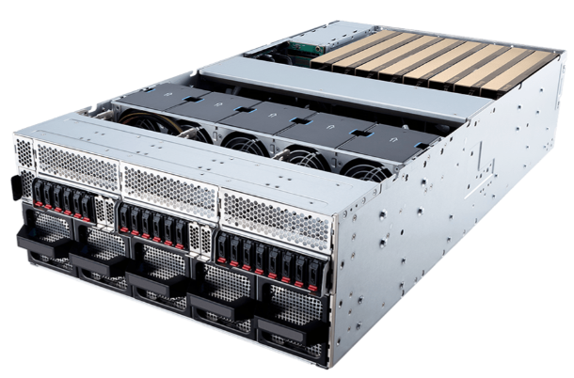

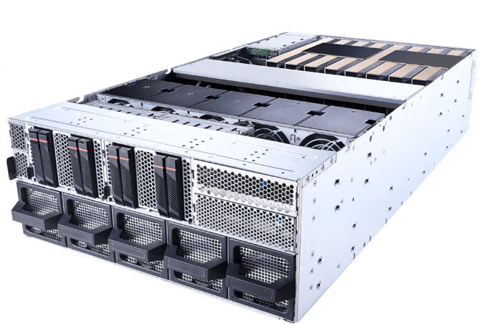


NVIDIA H200 NVL
AI Server
GPU間通信が性能を左右する大規模AI・科学技術計算向け特化モデル
大規模AIモデル・HPC処理を高速化するH200 NVL 4GPUサーバー「Xeon 6モデル」
4-Way
基本仕様
■OS：Linux/Windows
・CPU：【2基】Xeon 6730P（2.5~3.6GHz/TB3.8GHz/32C/64T
■メモリ：512GB ECC R-DIMM
■ストレージ：U.2 NVMe SSD 1.92TB
■GPU：【4基】NVIDIA H200 NVL 141GB
NVLINK BRIDGE BOARD, 4-way Passive (x2)
■電源：[冗長化（3+1）] 3,200W/200V（1,200W/100V）80 Plus Titanium
■標準保証：ハードウェア1年間 （センドバック）
カスタマイズのご要望も承ります。写真はイメージです。
想定売価
販売店へお問い合わせください
大規模AIモデル・HPC処理を高速化するH200 NVL 4GPUサーバー「EPYCモデル」
4-Way
基本仕様
■OS：Linux
■CPU：【2基】AMD EPYC™ 9455 48C/96T
■メモリ：512GB ECC R-DIMM
■ストレージ：U.2 NVMe SSD 1.92TB
■GPU：【4基】NVIDIA H200 NVL 141GB
NVLINK BRIDGE BOARD, 4-way Passive (x2)
■電源：[冗長化（3+1）] 3,200W/200V（1,200W/100V）80 Plus Titanium
■標準保証：ハードウェア3年間 （センドバック）
カスタマイズのご要望も承ります。写真はイメージです。
想定売価
販売店へお問い合わせください
https://mfrdx.applied-g.com/
アプライド DX
検索
アプライド株式会社 広域システム営業部
■関東営業所 東京都千代田区神田小川町１−11‐4F TEL：03-5280-9255
■東海営業所 名古屋市西区上名古屋三丁目25-28-5F TEL：052-325-2782
■関西営業所 大阪市淀川区西中島2丁目14-6-5 TEL:06-6838-4123
■九州営業所 福岡市博多区上牟田1丁目6-23 TEL：092-481-7812

